Slide 1
RELATO DE CASO:
IMPORTÂNCIA DA ULTRASSONOGRAFIA NO DIAGNÓSTICO DE SÍFILIS CONGÊNITA
AUTORES
Bianca Frota Farias de França
Jamile Bortoletto
Juliana Bittencourt Cruz Salviano
Taciana Soares Rodrigues da Cunha
Tamires Tairini Pitaluga de Oliveira
Tamiris Ferreira de Moura

Slide 2
Introdução
A Sífilis é uma infecção bacteriana causada pelo Treponema Pallidum, com crescente número de casos em mulheres na menacme
Houve um aumento nas taxas de transmissão vertical e sífilis congênita (de 2,3 para 7,2 casos/100mil nascidos vivos em 10 anos no Brasil).
A transmissão vertical e a gravidade das alterações fetais aumentam conforme avança a idade gestacional.
As alterações ultrassonográficas podem ser evidentes após 18-20 semanas, sendo as mais comuns:
hepatomegalia
placentomegalia
anemia
hidropisia fetal
restrição de crescimento
alterações de líquido amniótico

Slide 3
Objetivos
Dessa forma, levando em consideração o aumento expressivo do número de casos de transmissão vertical e sífilis congênita, é evidenciada a importância do ultrassom no auxílio diagnóstico e seguimento da doença.

Slide 4
Descrição do Caso
Identificação:
NDA, 22 anos, G1, 33+3
Anamnese e exames complementares:
Paciente internada devido infecção urinária. Realizado USG obstétrico que evidenciou discreta ascite fetal, hepatomegalia e espessamento de vesícula biliar. Diante disso, solicitado sorologias para “TORCHES”, a mesma dispunha de sorologias de 1º trimestre negativas. Constatado VDRL 1/128 e iniciado tratamento sob hipótese diagnóstica de sífilis congênita.
Realizado USG com Doppler em 3 dias, para pesquisa de anemia fetal – sem alteração (velocidade de pico sistólico: 53,2 cm/s). Paciente recebe alta para término de tratamento ambulatorial. No entanto, evoluiu para parto vaginal pré termo, com esquema terapêutico incompleto.

Slide 5
Descrição do Caso
Anamnese e exames complementares:
Na avaliação do recém-nascido, constatado abdome globoso com hepatomegalia, confirmado à radiografia de tórax, bem como área cardíaca aumentada. Optado por tratamento com penicilina cristalina e solicitado VDRL (1/256).
Após estabilização, coletado líquor com VDRL reagente (¼), diagnosticando neurossífilis congênita. Evoluiu com colestase por hepatite transinfecciosa, plaquetopenia e lesões oculares sugestivas de acometimento por sífilis, mantido tratamento de neurossífilis intra-hospitalar.
Após termino do tratamento, apresentou melhora, recebendo alta para acompanhamento ambulatorial.

Slide 6
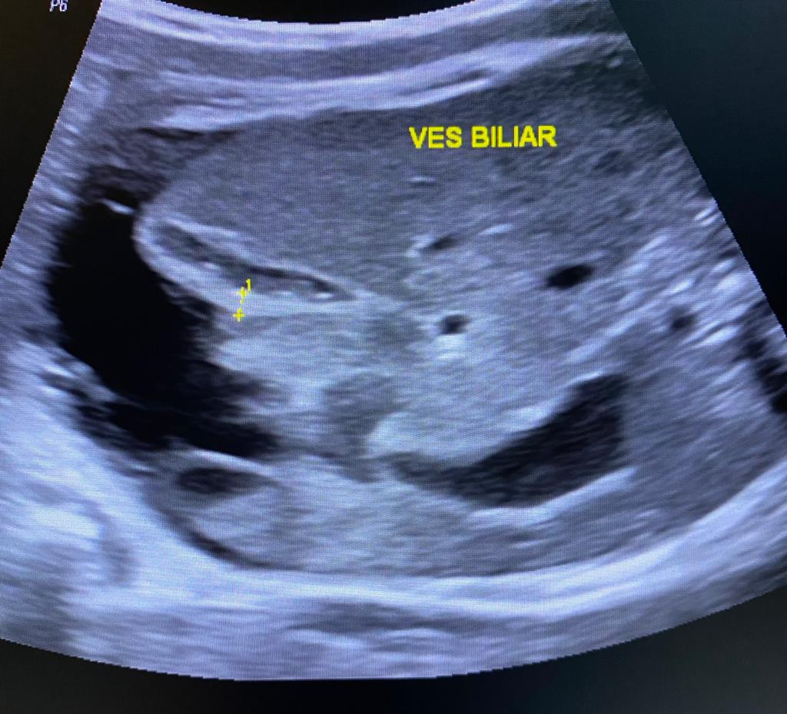
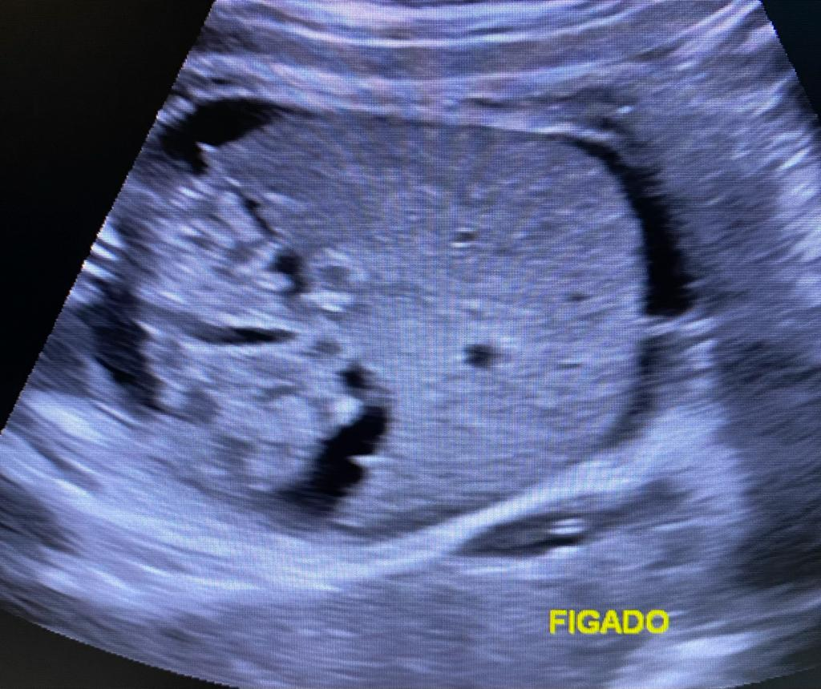
Corte transverso do abdome - espessamento da vesícula biliar e ascite fetal
Corte transverso do abdome - hepatomegalia

Slide 7
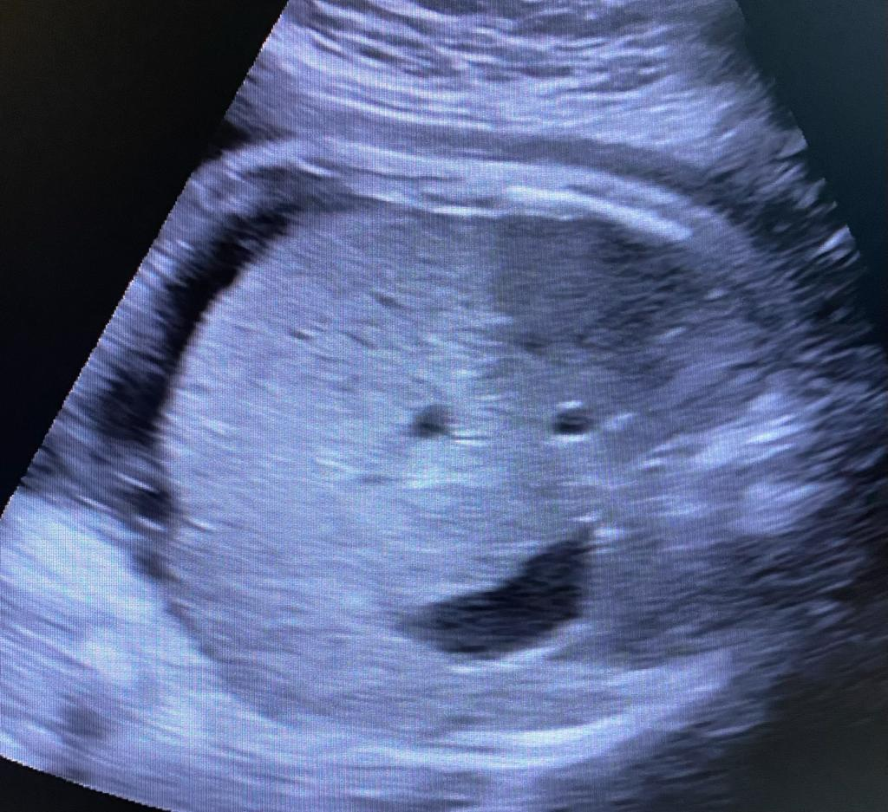
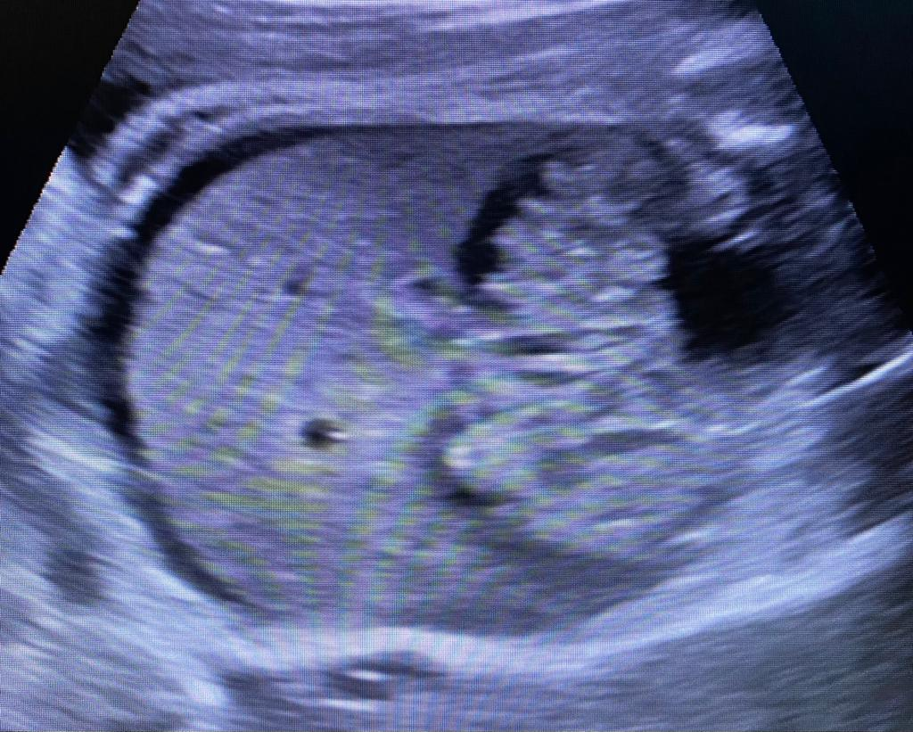
Corte transverso do abdome - ascite fetal

Slide 8
Diagnóstico e Discussão
Gestações complicadas pela sífilis possuem risco aumentado de resultados adversos da infecção placentária e fetal, como:
óbito fetal
natimorto
mortalidade neonatal
restrição de crescimento intraútero
infecção congênita
trabalho de parto pré-termo
Infecção congênita e trabalho de parto pré-termo são complicações evidenciadas neste trabalho.

Slide 9
Diagnóstico e Discussão
Fatores que contribuem para o risco da infecção congênita e estão presentes neste relato de caso são a falha em identificar e tratar precocemente a infecção materna e a aquisição da doença na segunda metade da gestação.
As alterações fetais resultam de uma resposta inflamatória ao Treponema pallidum, sendo mais incidentes após 20 semanas de gestação, devido a maior maturidade imunológica fetal.
Deve-se suspeitar de sífilis congênita se achados característicos no exame ultrassonográfico após segunda metade da gestação, sendo os mais comuns, inicialmente:
placentomegalia (34%)
hepatomegalia (comprimento do fígado >percentil 95 para idade gestacional – 83%), que resultam da infecção da placenta, seguida da passagem transplacentária de espiroquetas para circulação fetal, atingindo o fígado e levando a disfunção hepática.

Slide 10
Diagnóstico e Discussão
Em fases mais tardias da infecção fetal, pode-se identificar pela ultrassonografia
anemia fetal (avaliada pelo Doppler com pico da velocidade sistólica da ACM >1,5 múltiplos da mediana - 38%
ascite (19%)
hidropisia fetal (edema cutâneo, derrame pericárdico).
Assim pode-se concluir que muitas dessas alterações ultrassonográficas auxiliam na identificação de marcadores de infecção, e neste caso, a hepatomegalia e ascite, evidenciadas, direcionaram e contribuíram ao diagnóstico de sífilis congênita.

Slide 11
Conclusões
Gestações complicadas pela sífilis tem risco aumentado de resultados adversos da infecção placentária e fetal, entre eles, a sífilis congênita.
Deve-se suspeitar, se achados característicos no exame ultrassonográfico após segunda metade da gestação. No caso descrito, a hepatomegalia e ascite, evidenciadas ao USG, direcionaram e contribuíram ao diagnóstico.

Slide 12
Referências Bibliográficas
1.Mangiavacchi, B. M.; Jiquiriçá, L. M.; Martins, L. M.; de Matos, A. A. L.; Norberg A. N. . REEMERGÊNCIA DA SÍFILIS EM MULHERES E SUA ASSOCIAÇÃO COM O AUMENTO DA SÍFILIS CONGÊNITA NO BRASIL NA ÚLTIMA DÉCADA: UM ESTUDO ECOLÓGICO. Brazilian J Infect Dis [Internet]. 2022;26(S1):209. Available from: https://www.bjid.org.br/en-reemergencia-da-sifilis-em-mulheres-articulo-S1413867021006747
2.Norwitz, E. R.; Hicks C. B. . SÍFILIS NA GRAVIDEZ. UpToDate [Internet]. 2022; Available from: https://www.uptodate.com/contents/syphilis-in-pregnancy/print?search=sifilis
3.Carvalho, M. C. R. de .; Santos, A. B. dos; Robert, G. da S. ; Coutinho, J. P. de O.; Caetano O. A. . SÍFILIS CONGÊNITA NO BRASIL: UM PANORAMA EPIDEMIOLÓGICO. Rev Ibero-Americana Humanidades, Ciências e Educ [Internet]. 2022;8((5)):878–889. Available from: https://periodicorease.pro.br/rease/article/view/5331
4.Oliveira, V. S.; Rodrigues, R. L.; Chaves, V. B.; dos Santos, T. S.; de Assis, F. M.; Ternes, Y. M. F.; de Aquino É. C. . AGLOMERADOS DE ALTO RISCO E TENDÊNCIA TEMPORAL DA SÍFILIS CONGÊNIITA NO BRASIL. Rev Panam Salud Publica [Internet]. 44(e):75. Available from: https://www.ncbi.nlm.nih.gov/pmc/articles/PMC7425818/
5.Oliveira, J. C. A.; Martins W. P. . ACHADOS ULTRASSONOGRÁFICOS EM INFECÇÕES FETAIS. Expert Ultrasound Rev Perspect [Internet]. 2009;1((4)):226–34. Available from: https://www.researchgate.net/publication/240845038_Achados_ultrassonograficos_em_infeccoes_fetais

